Slide 1
Introdução ao Desenvolvimento WEB
Prof. Ms. Vinícius Magnus
Elementos de Blocos e In Line
Classificação e Identificação

Slide 2
Blocos no HTML
Elementos em Nível de Bloco
Um elemento nível de bloco começa sempre em uma nova linha e ocupa a largura total disponível (estende-se para a esquerda e direita, tanto quanto possível).
O elemento <div> é um elemento nível de bloco.
Elementos In Line
Um elemento inline não iniciam em uma nova linha e só ocupa tanto largura conforme necessário.
O <span> é um exemplo

Slide 3
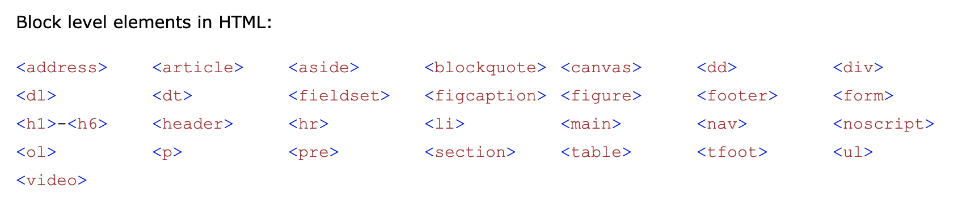
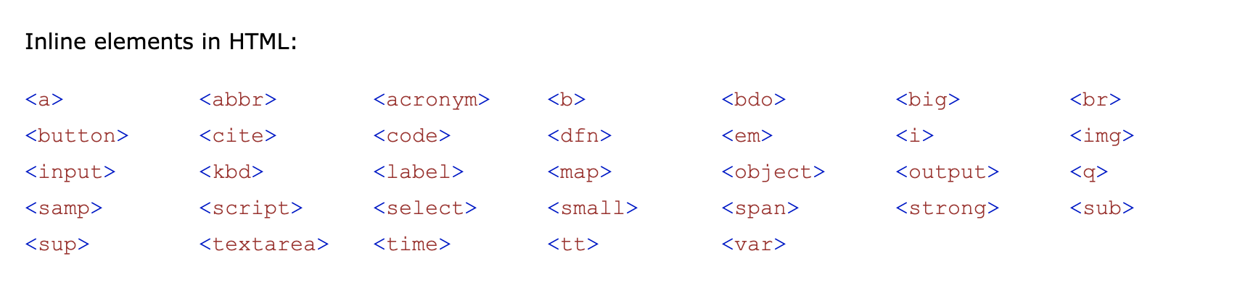

Slide 4
Agrupando com DIV e SPAN
Os elementos <span> e <div> são usados para agrupar e estruturar um documento e são freqüentemente usados em conjunto com os atributos class e id.
Uso dos elementos HTML <span> e <div> no que se refere a sua vital importância para as CSS.

Slide 5
Agrupando com <span>
O elemento <span> é um elemento neutro e que não adiciona qualquer tipo de semântica ao documento. Contudo, <span> pode ser usado pelas CSS para adicionar efeitos visuais a partes específicas do texto no seu documento.

Slide 6
Agrupando com <span>
O <span>elemento é frequentemente utilizado como um recipiente para algum texto.
O <span>elemento não tem exigido atributos, mas style, classe id são comuns.
Quando usado junto com CSS, o <span>elemento pode ser usado para peças de estilo do texto.
Exemplo: https://www.w3schools.com/html/tryit.asp?filename=tryhtml_span_red

Slide 7
Agrupando com <div>
Enquanto <span> é usado dentro de um elemento nível de bloco e é considerado In Line, <div> é usado para agrupar um ou mais elementos de nível de bloco ou in line.
Diferenças à parte, o agrupamento com <div> funciona mais ou menos da mesma maneira.
Exemplo: https://www.w3schools.com/html/tryit.asp?filename=tryhtml_div_capitals

Slide 8
Classes e Id’s
Em alguns casos você deseja aplicar estilos a um elemento ou grupo de elementos em particular.
class e id são utilizados para classificar e identificar elemento para estilizar, referenciar ou controlar elementos.

Slide 9
Uso de classe
O atributo class especifica um ou mais nomes de classe para um elemento HTML.
O nome da classe pode ser usado por CSS e JavaScript para executar determinadas tarefas para elementos com o nome da classe especificada.

Slide 10
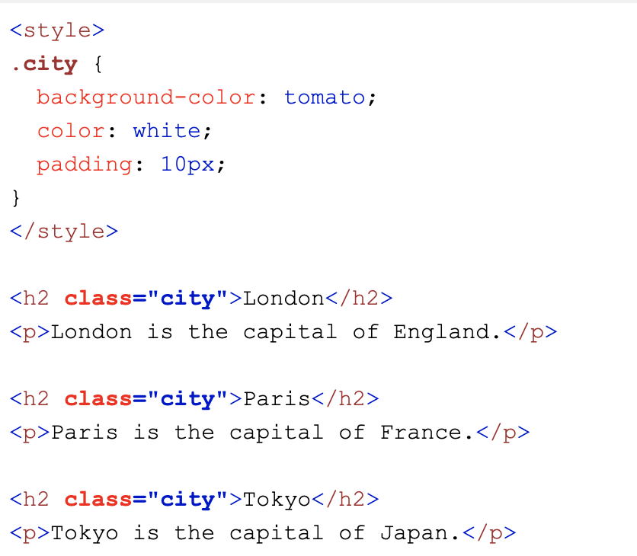
Exemplo de Class

Slide 11
Uso de id
O atributo especifica um id único para um elemento HTML (o valor deve ser exclusivo dentro do documento HTML).
O valor do ID pode ser usado por CSS e JavaScript para executar determinadas tarefas para um único elemento com o valor especificado id.

Slide 12
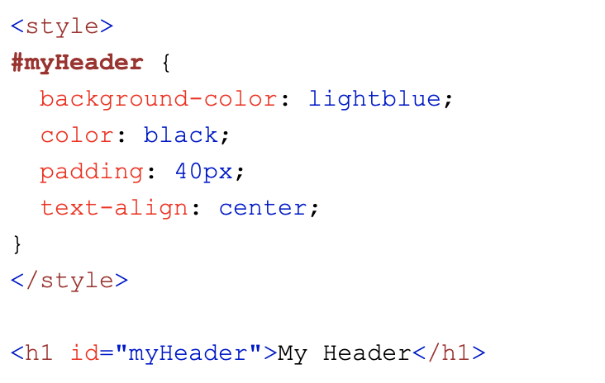
Exemplo de Id

Slide 13
Combinações de CSS
Um seletor de CSS pode conter mais de um seletor simples. Entre os seletores simples, podemos incluir um combinador.
Existem quatro combinadores diferentes no CSS:
seletor descendente (espaço)
seletor filho (>)
seletor de irmão adjacente (+)
seletor geral de irmãos (~)
https://www.w3schools.com/css/css_combinators.asp

